Slide 1
聯銓BI平台 Smart Query / Smart eVision 入門課程

Slide 2
課程大綱
一、系統需求與架構說明
二、 DW建置與功能介紹
三、 DW資料設計查詢介紹 DW範例一–產險銷售業績查詢、DW範例二–產品大小類
四、OLTP查詢設計介紹
五、報表流程介紹
六、SV頁面設計介紹

Slide 3
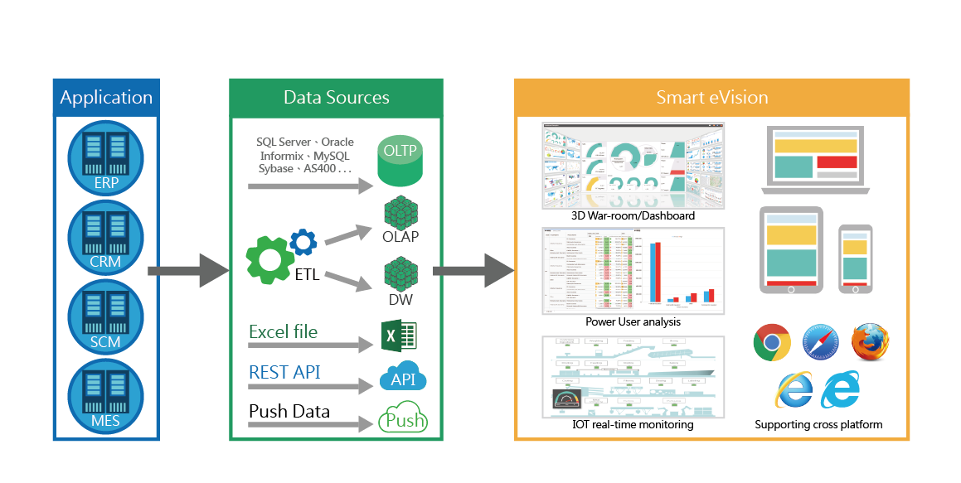
Smart eVision 系統架構~可接多種資料來源
一個畫面可以多個資料來源
Notes:
左邊是公司內現有資料庫，可透過OLTP連接設計資料
或者是 使用OLAP、DW、EXCEL、REST 各種資料來源，設計出3D戰情室跟分析頁面，
設計的頁面可在不同裝置PC、TABLET、PHONE 、不同瀏覽器上瀏覽，因為SEVI使用HTML5的技術開發

Slide 4
Why DW?
由 Power User 自主設計 Dashboard 及分析
不需要懂 SQL及 Database Schema，只要瞭解 Domain Know-How 及專業用語
可自行從無到有拖拉資料、篩選、排序、彙總累計、前後期比較、設定運算公式
展開和摺疊資料層級，從摘要資料鑽研至詳細資訊
比 Cube 更容易設計及維護
In-Memory效能更進化

Slide 5
建置資料倉儲
開始設計Smart eVision頁面前，可先行建置資料倉儲的相關設定。方便設計頁面時，同樣的基礎資料可再用。
以下範例以建立 自訂In-Memory DW 方式做介紹
資料倉儲設置可分為 | 適用
標準In-Memory DW | 已事先整理資料庫的資料，透過拖拉資料表建置， Table請先建立Index，加快建置速度
自訂In-Memory DW | 自行撰寫SQL語法，建置

Slide 6

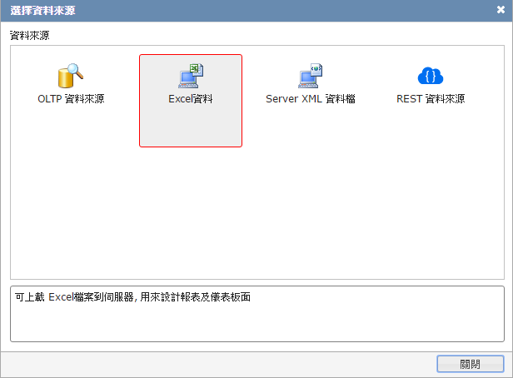
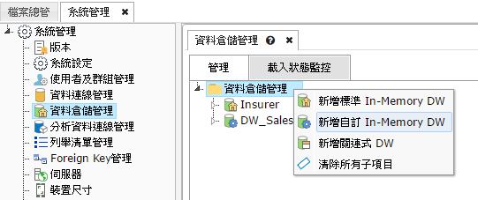
建立資料倉儲 – 1/10
1.首先到右上點選系統管理
2.從左邊規格樹上點選資料倉儲管理
3.在右邊資料倉儲管理按右鍵，選擇新增自訂In-Memory DW
4.設定資料來源:選擇Excel資料來源

Slide 7
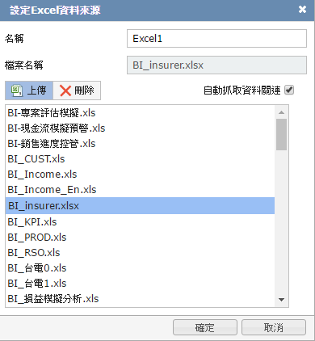
建立資料倉儲 – 2/10
5.上傳Excel資料來源
檔案名稱: BI_insurer.xlsx
路徑: \桌面\SV課程\ BI_insurer.xlsx

Slide 8
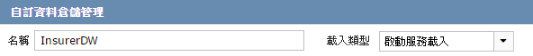
建立資料倉儲 – 3/10
6.輸入名稱InsurerDW
7.載入類型選用啟動服務載入
註: 當載入類型選開啟頁面載入時，資料清除時間會依最後一個使用者Logout才開始計算延遲時間。

Slide 9
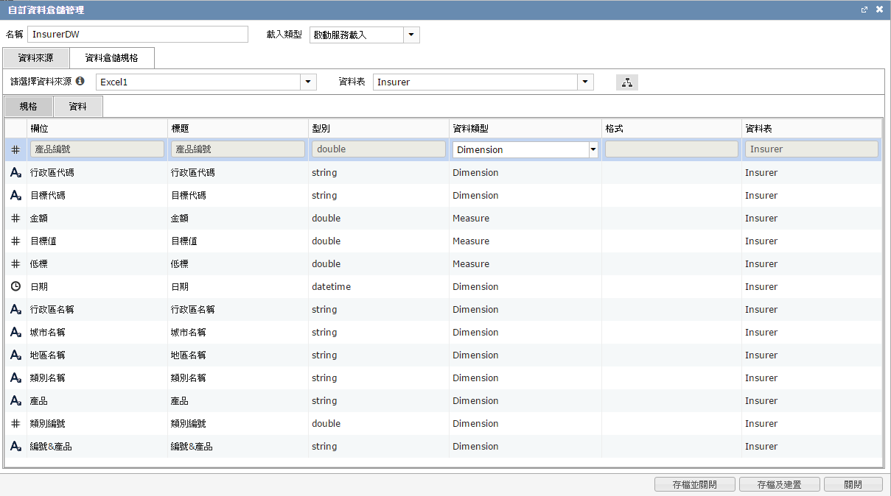
建立資料倉儲 – 4/10
8.挑選與設定要建置DW的資料集
資料表選擇Insurer
可新增/建立階層
可設定資料類型為維度或量值

Slide 10
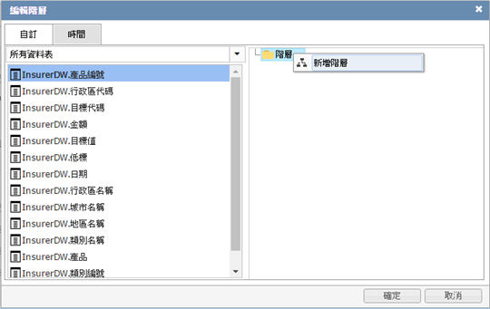
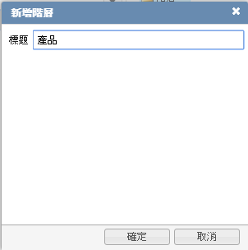
建立資料倉儲 – 5/10 (產品階層)
9.新增自訂階層-產品
1.點選建立階層
2.階層按右鍵然後點選新增階層
3.輸入產品

Slide 11
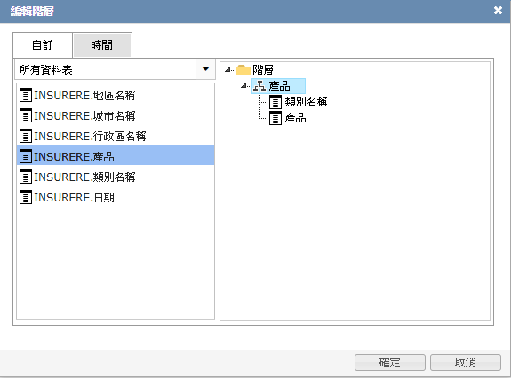
建立資料倉儲 – 6/10 (產品階層)
新增自訂階層-產品
1.拖拉類別名稱和產品至右邊的產品節點上

Slide 12
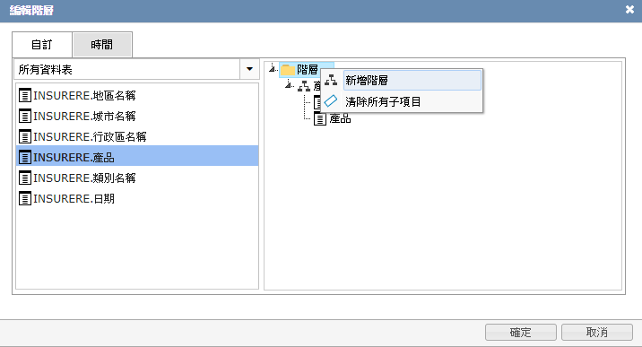
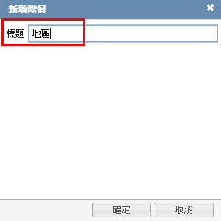
建立資料倉儲 – 7/10 (地區階層)
10.新增自訂階層-地區
1.階層按右鍵然後點選新增階層
2.輸入地區

Slide 13
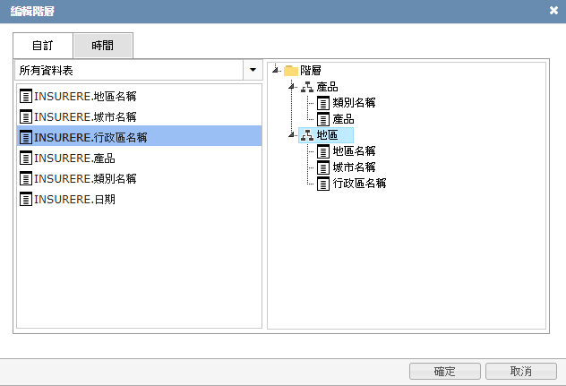
建立資料倉儲 – 8/10 (地區階層)
新增自訂階層-地區
1.拖拉地區名稱和城市名稱及行政區名稱至右邊的地區節點上
2.按確定

Slide 14
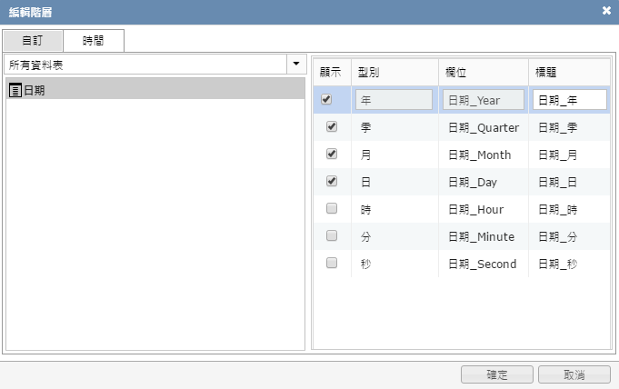
建立資料倉儲 – 9/10 (時間階層)
11.時間欄位預設階層
可依需求調整設定

Slide 15
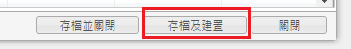
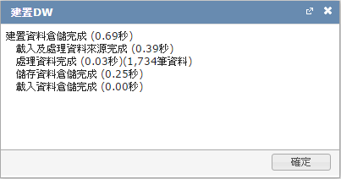
建立資料倉儲 – 10/10
12.建立完成
按下存檔及建置
建置過程會顯示載入資訊

Slide 16
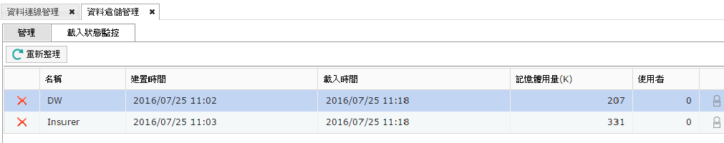
載入狀態監控

Slide 17
DW功能介紹
1.運算成員
2.彙總運算
3.條件過濾
4.指標顏色
5.分析統計圖顯示
6.FacetChart顯示
7.DW runtime功能、自訂分析、EXCEL

Slide 18
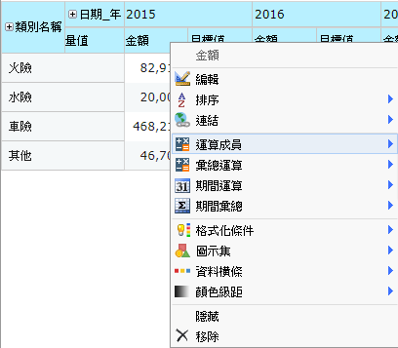
DW功能介紹- 運算成員 、彙總運算
在量值區域按下右鍵，可在選單挑選
運算成員
可用Script來運算、達成率
彙總運算
累計值、平均值、百分比、累計百分比、排名

Slide 19
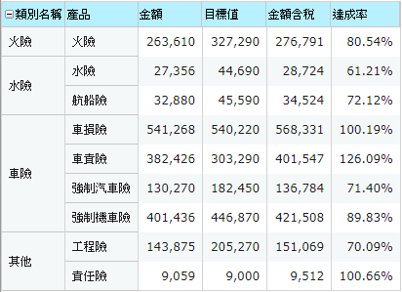
DW功能介紹- 運算成員
使用範例：運算成員
運算成員
金額含稅
公式：$金額$*1.05
達成率設定
實績值: 金額
目標值: 目標值
※公式：(實績值/目標值)*100%

Slide 20
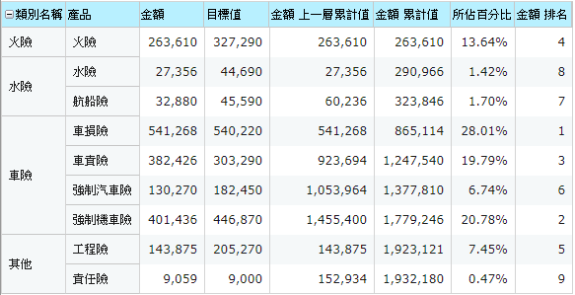
DW功能介紹–彙總運算
提供常用的量值計算如累計值…等，區分：上一層/全部
使用範例：彙總運算
針對金額 右鍵選擇
上一層累計值
累計值
百分比
排名

Slide 21
DW功能介紹–條件過濾1/2
針對列/欄區域的資料作過濾，搭配維度功能右鍵
條件：在來源的規格樹上搭配右鍵功能，所產生的條件可透過 Script 設定動態值 如取得本月值。

Slide 22
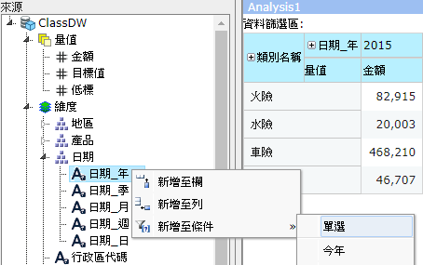
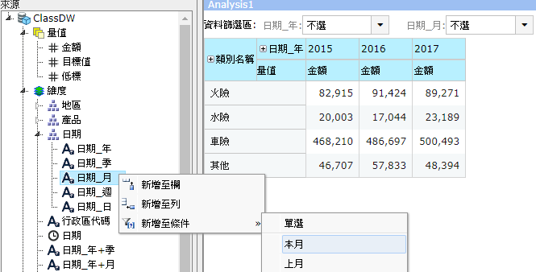
DW功能介紹–條件過濾2/2
條件
1.點選日期階層 右鍵\ 日期_年 \新增至條件 \ 單選
日期_月 \新增至條件 \ 本月
※條件：提供動態的過濾值，例動態抓今年及本月值
另外或可利用日期階層 右鍵選單，一次產生2個條件
1
2

Slide 23
DW功能介紹–條件過濾(數值過濾) 1/3
利用資料範圍，以達到數值過濾，其後端處理流程為優先處理
成員範圍-範圍(共分三種)
筆數：取出前 N名、後N名的成員(預先)
百分比：資料由大到小排序後，取出累計前（後）百分之 N
累計：資料由大到小排序後，取出累計前（後）數值在N範圍內
條件依選取的量值欄位來篩選出要顯示的資料範圍

Slide 24
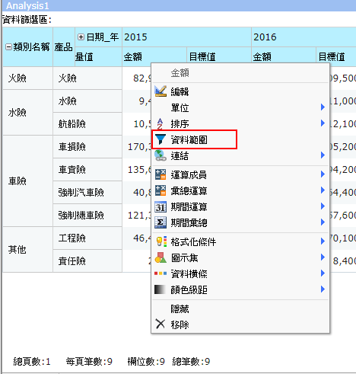
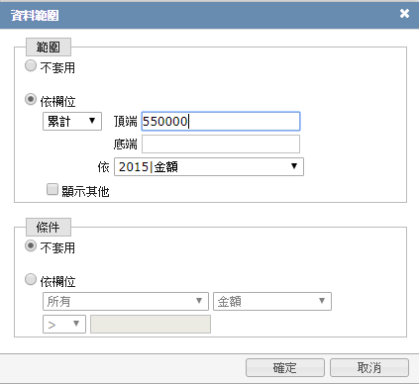
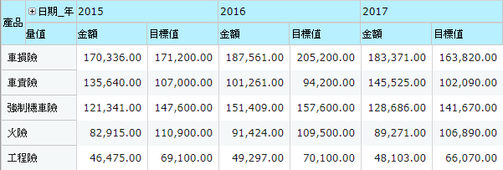
DW功能介紹–條件過濾(數值過濾) 2/3
使用範例：分析Sample\資料分析
挑選出2015年累計金額達到550,000的產品
1
1
2
3

Slide 25
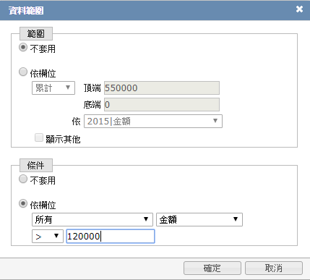
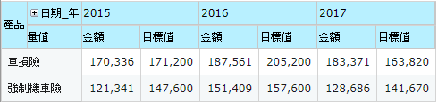
DW功能介紹–條件過濾(數值過濾) 3/3
1
使用範例：分析Sample\資料分析
資料範圍-條件
依選取的量值欄位來篩選出要顯示的資料範圍
篩選出所有金額大於120,000
1
3
2

Slide 26
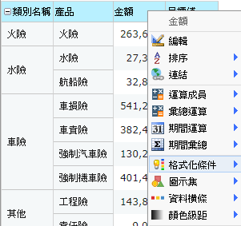
DW功能介紹–指標顏色
在量值區域按下右鍵，可在選單挑選
格式化條件
前百分比、後百分比
資料橫條
用顏色條的長度來反映數值大小
顏色級距
用數值搭配顏色由深至淺的變化
圖示集
用燈號區隔數值所在區間

Slide 27
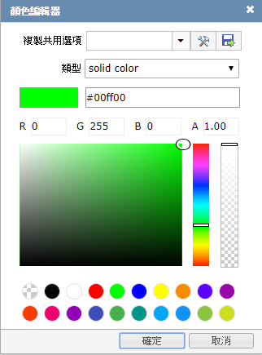
DW功能介紹–指標顏色1/5 (格式化條件)
使用範例：指標顏色
1、在量值區域對上期數值按下右鍵，選擇格式化條件。
2、選擇自訂
3、編輯畫面中的類型，選擇數值
4、點選 新增判斷條件
設定 | 條件 | 背景顏色
欄位比較 | 金額>=預設欄位 | 綠色
欄位比較 | 金額 < 預設欄位 | 橘色

Slide 28
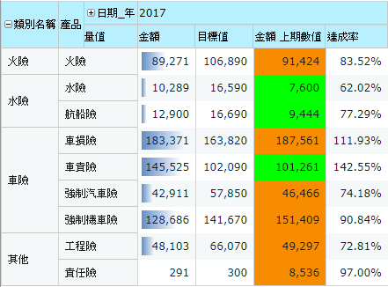
DW功能介紹–指標顏色2/5 (資料橫條)
在量值區域對金額按下右鍵，選擇資料横條。

Slide 29
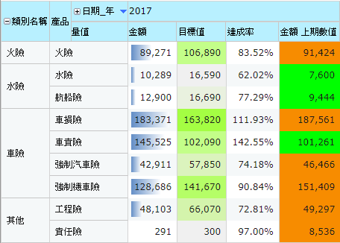
DW功能介紹–指標顏色3/5 (顏色集距)
顏色級距：依據單一欄位值，系統取出最大值及最小值，切成10等份，呈現顏色由深至淺的變化。
設定方式：在量值區域對目標值按下右鍵，選擇顏色級距(單色)。

Slide 30
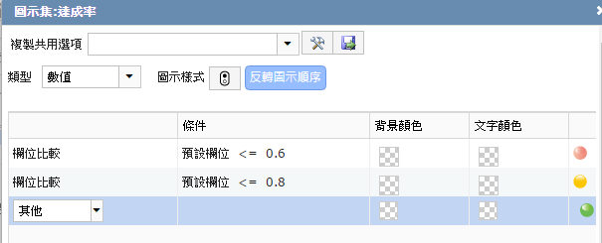
DW功能介紹–指標顏色4/5 (圖示集)
1、在量值區域對達成率按下右鍵，選擇圖示集。
2、選擇自訂
3、選擇圖示樣式，並點選反轉圖示順序
4、分別針對前兩個條件設定

Slide 31
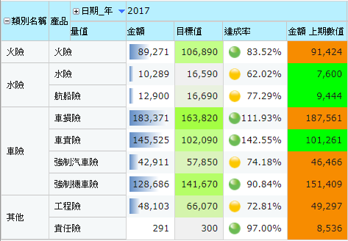
DW功能介紹–指標顏色5/5 (圖示集)
依據設定，即可得後以下結果。

Slide 32
DW功能介紹-指標顏色(圖示集)
讓量值出現不同的燈號及樣式，來反應數值優劣
燈號共分三種，預設的判斷式為：
運算式:以累計百分比為主
類型
三個圖 | 累計百分比<33% | 33%<累計百分比<66% | 66%<累計百分比
類型
四個圖 | 累計百分比<25% | 25%<累計百分比<50% | 50%<累計百分比<75% | 75%<累計百分比
類型
五個圖 | 累計百分比<20% | 20%<累計百分比<40% | 40%<累計百分比<60% | 60%<累計百分比<80% | 80%<累計百分比

Slide 33
DW功能介紹– 分析表 & 統計圖 檢視功能
新增分析表
新增分析表檢視：共用規格檢視
切換統計圖：直接將分析表可轉成統計圖
切換樞紐圖表

Slide 34
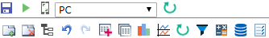
DW功能介紹–切換分析表
使用範例:分析表 & 統計圖
新增獨立的分析表
和既有的分析表或統計圖是獨立的資料，不相互影響、連動
新增分析表

Slide 35
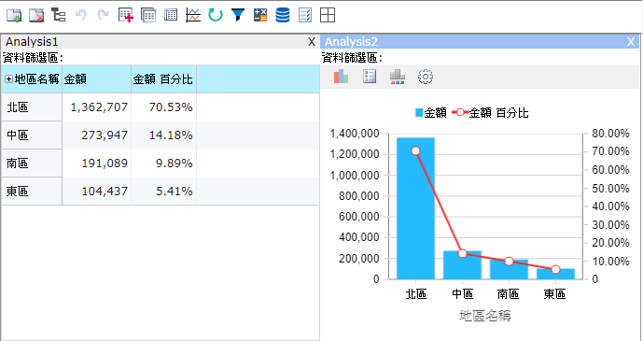
DW功能介紹– 新增分析表檢視/切換統計圖
使用範例:分析表 & 統計圖
新增分析表檢視
複製分析表並共用同一份資料檢視
切換統計圖
一般搭配新增分析表檢視使用，當原分析異動資料時，統計圖會更著變換資料

Slide 36
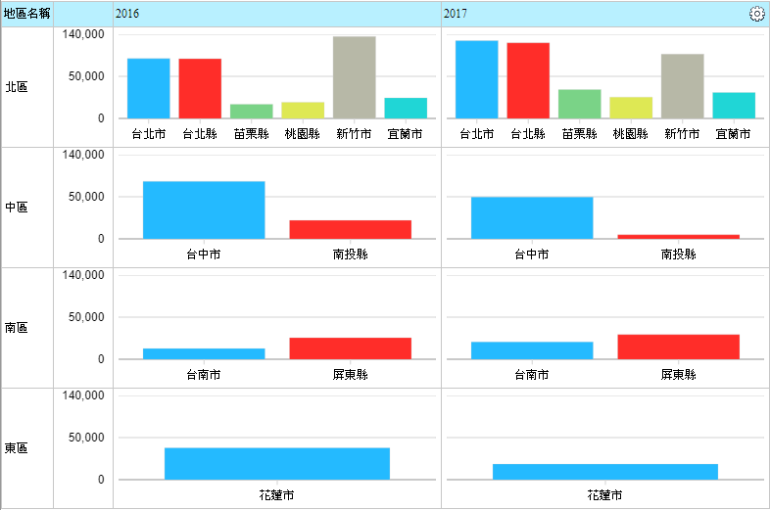
DW功能介紹–切換樞紐圖表
使用範例：Facet chart
依資料結構分群以多個群組統計圖顯示
設計時列區域需拖拉欄位
可變更其他統計圖型
特殊設定>依資料點分顏色

Slide 37
DW功能介紹– Runtime 轉出EXCEL 1/3
轉出類型
資料與樞紐分析
同時轉出所有資料與樞紐分析(可展開縮合)，當在Excel中調整資料時，其樞紐分析會一併連動
靜態圖表
只轉出目前畫面上的資料，當資料經過篩選或維度未展開時，轉出的Excel資料就不包含已被篩選或維度未展開的資料。
資料
轉出所有資料。即使資料經過篩選或維設未展開，仍會將所有資料做轉出。

Slide 38
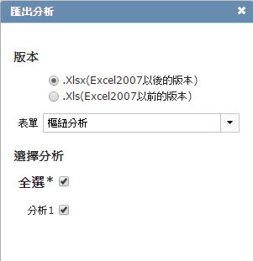
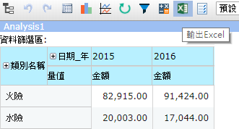
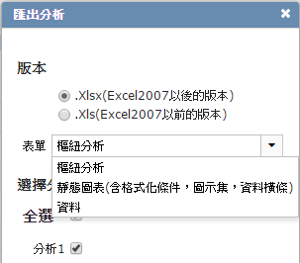
DW功能介紹– Runtime 轉出EXCEL 2/3
使用範例：資料分析
執行分析頁面時，按下左上角的輸出Excel
輸出資料與樞紐分析
可以在這邊選擇要輸出的分析

Slide 39
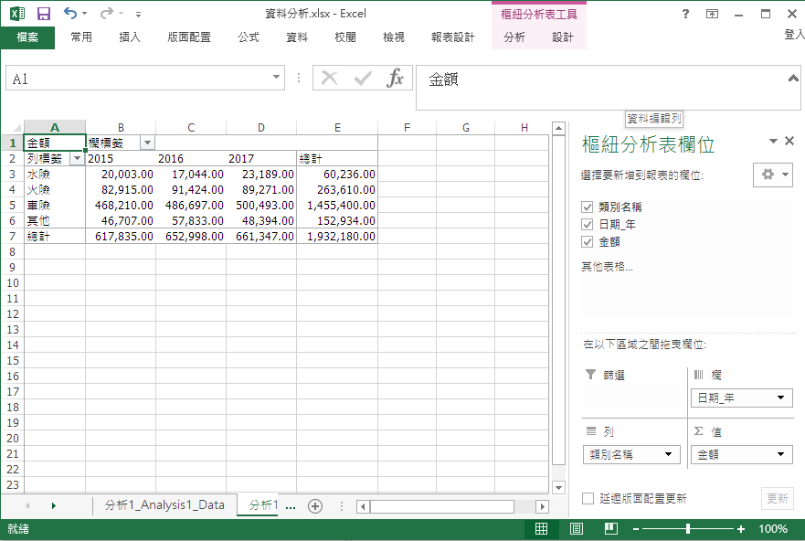
DW功能介紹– Runtime 轉出EXCEL 3/3
輸出的Excel如下圖

Slide 40
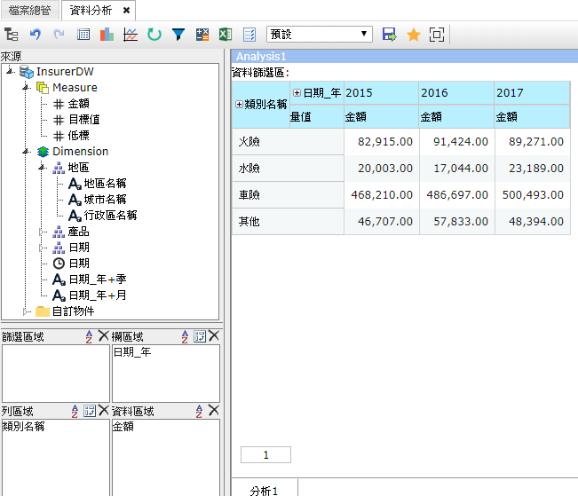
分析功能 – Runtime 規格樹與另存自訂分析
User在頁面執行時，開啟規格樹，可依當下需求自行拖拉想要看到的資料

Slide 41
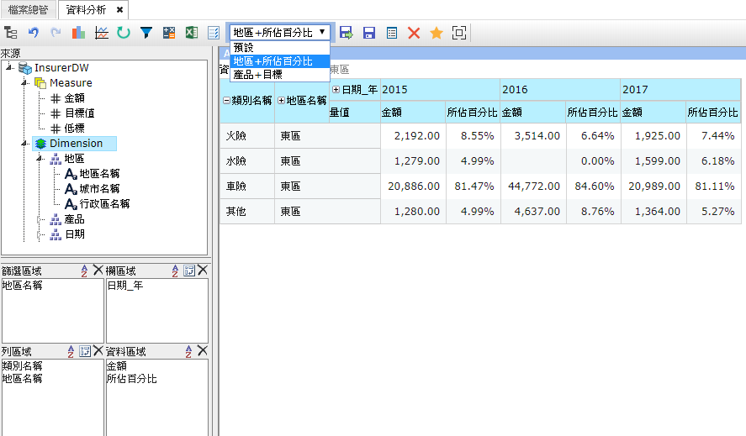
DW功能介紹– Runtime 規格樹與另存自訂分析
User可將拖拉好的樣式另存或指定為預設開啟的分析。並可設定共用分享給其他人使用

Slide 42
DW範例一 產險銷售業績
在此範例中會介紹，使用資料倉儲中建置好的資料，在查詢設計直接拖拉取得資料，套用常用公式快速進行欄位運算。
設定條件預設抓取本年、本月資料

Slide 43
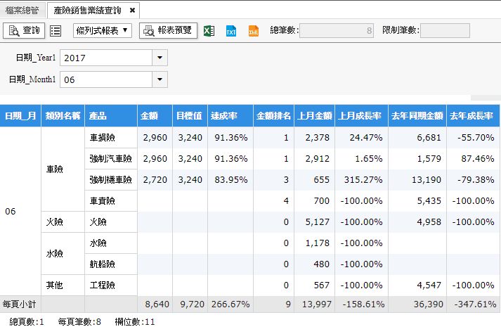
DW範例一–產險銷售業績查詢

Slide 44
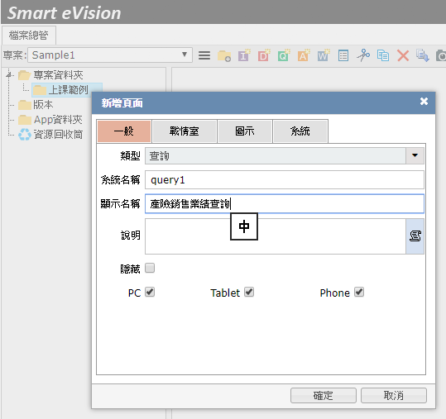
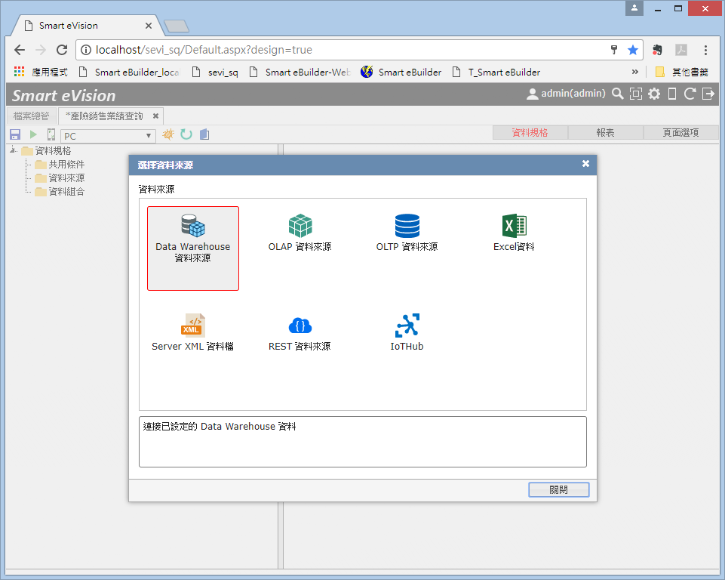
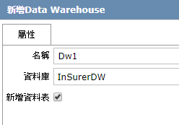
DW範例一–新增查詢
Step1、在上課範例資料夾新增查詢[產險銷售業績查詢]
Step2、選擇資料來源[Data Warehouse]
Step3、選擇資料庫[InsurerDW]
Step4、設定資料表名稱[sales]
2
1
3

Slide 45
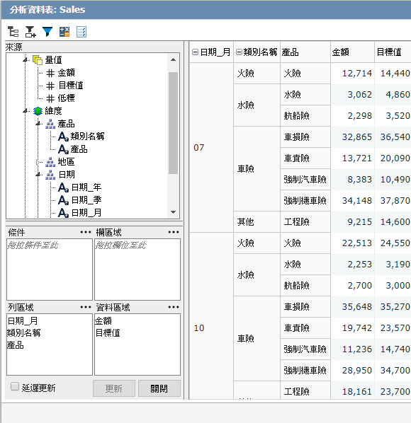
DW範例一–查詢設計
Step5、拖拉所需要的欄位至下方規格頁籤
列區域:類別名稱、產品(產品階層)
資料區域:金額、目標值

Slide 46
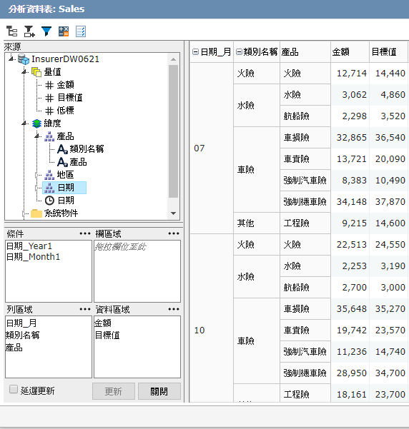
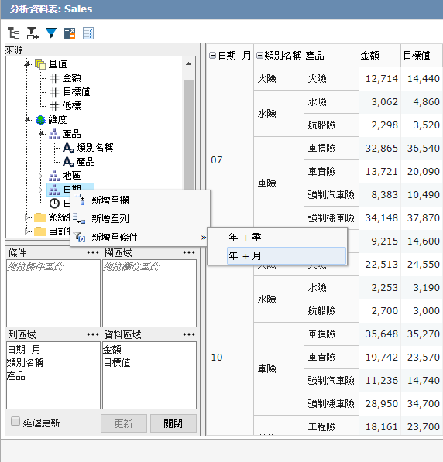
DW範例一–新增年、月條件至共用條件
Step1、於左上方來源展開維度
Step2、針對[日期]階層按右鍵開啟選單
Step3、選擇新增至條件>年+月

Slide 47
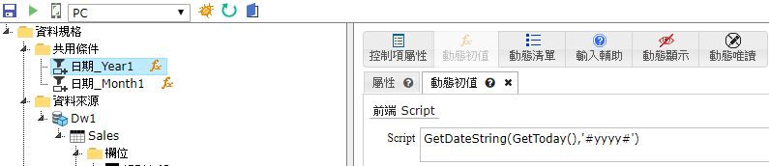
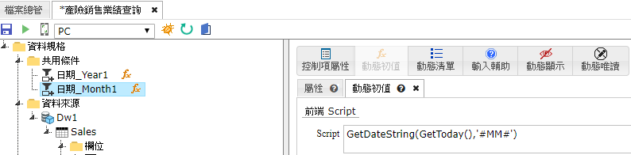
DW範例一–新增年、月條件至共用條件
日期_Year1：動態初值：GetDateString(GetToday(),'#yyyy#')
日期_Month1：動態初值：GetDateString(GetToday(),'#MM#')

Slide 48
DW範例一–快速欄位運算
運算成員
達成率、成長率、自訂Script公式
彙總運算
累計、平均、排名、百分比
期間運算
以時間維度運算數值、成長值、成長率
期間彙總
以時間維度運算累計值、平均、總計

Slide 49



DW範例一–金額運算
新增達成率
Step1、在金額欄位右鍵開啟選單
Step2、選擇運算成員>達成率
Step3、設定實績值[金額]、目標值[目標值]

Slide 50


DW範例一–金額上期運算
新增上月金額
Step1、在金額欄位右鍵開啟選單
Step2、選擇期間運算>數值>上期

Slide 51



DW範例一–金額上月達成率
新增上月成長率
Step1、在金額欄位右鍵開啟選單
Step2、選擇運算成員>成長率
Step3、設定本期值[金額]、上期值[金額 上期數值]

Slide 52


DW範例一–金額去年同期運算
新增去年同期金額
Step1.在金額欄位右鍵開啟選單
Step2.選擇期間運算>以年為期間(數值)>上一年同期

Slide 53


DW範例一–金額去年同期運算
指定時間型別

Slide 54



DW範例一–金額去年同期成長率
新增去年成長率
Step1、在金額欄位右鍵開啟選單
Step2、選擇運算成員>成長率
Step3、設定本期值[金額]
上期值[金額 上一年同期數值]

Slide 55

DW範例二–產品大小類
設計DW維度條件大小類
轉出檔案:Excel、TXT、XML

Slide 56

DW範例二–新增條件
維度條件：類別名稱1
設定初值：車險

Slide 57

DW範例二–新增條件
維度條件：產品1
依據條件：類別名稱1
位置：排在類別名稱1後

Slide 58

頁面選項–資料另存
切換至頁面選項
可將資料轉存成：EXCEL、文字、XML

Slide 59
OLTP資料來源

Slide 60

OLTP資料來源–訂單明細

Slide 61


新增查詢頁面 1/2
在上課Sample資料夾下按右鍵，點選 [新增查詢]
填入顯示名稱為『訂單明細』。
1.上方工具列按鈕-直接點選
2.修改顯示名稱
1.資料夾右鍵跳出選單點選
3. 按下確定

Slide 62


新增查詢頁面 2/2
選擇OLTP資料來源
在資料庫選單中下拉選擇為”Sample”連線。

Slide 63

新增Query–SQL編輯
SQL 編輯器畫面簡介。
名稱可改為 :訂單明細
頁籤 | 內容
規格 | 查詢中條件、欄位及系統相關變數
函式 | Smart Query中提供的各種函式。
SQL 函式 | SQL 相關函式
資料表 | 選擇的資料庫中，所有可使用的Table及欄位

Slide 64

新增Query
5.新增Query名稱：[訂單明細]
6.複製SQ上課資料/oltp.txt
7.執行 測試SQL與法是否正確

Slide 65

SQL Editor

Slide 66

訂單明細–基本查詢結果

Slide 67


補充說明：Stored-Procedure範例
選擇OLTP資料來源
在資料庫選單中下拉選擇為”Sample”連線。

Slide 68

Stored-Procedure 查詢結果

Slide 69
大綱
報表設計
條列式報表
群組式報表
統計圖表
其他功能設定
使用DW資料快速打造儀表板
來台旅客地區分析
來台旅客目的分析

Slide 70
報表設計

Slide 71
報表設計流程
設定表首資訊 (如：公司名稱、報表名稱…)
設定頁面資訊 (如：列印日期、頁數、總頁數…）
設定群組資料
設定明細資料標題
設定明細資料欄位
設定表尾(如：資料欄位的合計、備註…)
定義區塊範圍(如：表首、頁首、明細…)
設定報表權限，存檔並測試。

Slide 72
報表設計工能列功能說明
圖示 | 說明
 | 儲存報表
 | 儲存報表樣板
 | 更改報表樣版
 | 設定報表屬性：報表紙張大小，列印筆數等
 | 定義區塊範圍：表首、頁首、明細…等儲存報表
 | 設定資料標題
 | 設定資料欄位
 | 定義合計欄位
 | 設計圖表
圖示 | 說明
 | 設定底稿
 | 取消底稿
 | 刪除定義欄位
 | 隱藏區塊指示區
 | 顯示範圍資訊
 | 自動調整欄位寬度
 | 重新整理

Slide 73
條列式報表–設計重點
基本設計報表操作-新增標題、貼上欄位
搭配Excel基本功能達到排版效果
報表中設定基本運算-Sum、Count、Avg…

Slide 74

報表設計–條列式報表

Slide 75
報表設計–如何新增報表 1/2
以 “產險銷售業績查詢” 為範例
切換至『報表』頁籤。
在『報表節點』下，點選按右鍵新增報表作業。
請在『新增報表』畫面中，定義『系統名稱-Name、顯示名稱-Caption(中、英文皆可)後，按下『確定』。
系統名稱:可依系統預設 顯示名稱:條列式報表
點選『開啟UrlExe』。
設計報表必須安裝『ReportDesigner.exe』
請選擇『報表樣板』，系統預設為『Blank Report』。

Slide 76



報表設計–如何新增報表 2/2

Slide 77

報表設計–設計方式 1/4
在Excel上，先點選要顯示資料欄位標題的起始位置「B2」，並設定合併存儲格至「H2」
在左邊「報表規格」樹中，展開「系統欄位」的節點後，選擇到[公司中文名稱] 按右鍵選擇「貼上欄位」
其他系統欄位可依需求自行貼上。

Slide 78

報表設計–設計方式 2/4
將要顯示的欄位，『Shift』+滑鼠左鍵多選，或『Ctrl』+滑鼠左鍵，挑選資料欄位後，點功能列中的『新增標題』
在下一列中，點功能列中的『新增欄位』
設定合計欄位
在Excel的『C9』位置上，輸入『合計』文字
在Excel上，點選並框住要顯示總計(Sum)欄位的位置『D9』。
在『資料欄位』分別點選要計算的欄位(金額、去年同期金額)後，按右鍵並選擇在功能列中的『Sum』。

Slide 79
報表設計–設計方式 3/4
定義區塊範圍
設定表首 ：點選Excel最左邊的編號『1』並往下拉至『2』 ，設定為『表首』
設定頁首 ：左邊的編號『3』並往下拉至『7』，設定為『頁首』
設定明細區塊：點選Excel最左邊的編號『8』，設定為『明細』
設定頁尾 ：點選Excel最左邊的編號『9』，設定為『頁尾』
完成後點選存檔即可測試

Slide 80

報表設計–設計方式 4/4

Slide 81
條列式報表–執行結果

Slide 82
群組報表–設計重點
單一群組設定
By 群組進行加總運算
群組報表Runtime結果呈現
不依群組分頁
依群組分頁
群組索引—適用於網頁上瀏覽使用及轉出PDF時使用
依分頁群組轉至Excel工作表
輸出Excel不分頁

Slide 83

報表設計–群組報表

Slide 84
報表設計–設計步驟 1/5
將「條列式報表」做複製為「群組式報表」
進入至編輯畫面
新增一列合計欄位，並調整合計對應的名稱
設定資料群組
定義報表區塊

Slide 85



報表設計–複製報表 2/5
點選上一支完成的「條列式報表」→右鍵-複製，並定義『報表顯示名稱』後，按下『確定』。

Slide 86


報表設計–資料群組 3/5
報表規格節點中找到[資料群組]節點，按右鍵
新增群組：以「類別名稱」做為群組欄位

Slide 87

報表設計–資料群組 4/5
在『C10』儲存格中，手動鍵入[總合計]字樣
針對[金額]、[去年同期金額]欄位再做一次Sum
重新定義區塊。定義方式可參考下圖。
存檔後，即可進行測試

Slide 88
報表設計–資料群組 5/5

Slide 89




群組報表–分頁列印群組

Slide 90


群組報表–啟用群組索引 1
於報表屬性中 將「啟用群組索引」功能後存檔。並重新執行報表

Slide 91

群組報表–啟用群組索引 2
報表執行時，即可在上方工具列中，找到 按鈕。畫面左邊即展開群組索引功能供點選。

Slide 92


群組報表–依分頁群組轉至Excel工作表 1
於報表屬性中切換至「報表參數」頁籤中，將「依分頁群組轉至Excel工作」功能勾選後存檔。並重新執行報表

Slide 93

群組報表–依分頁群組轉至Excel工作表 2

Slide 94


群組報表–轉Excel/輸出Excel不分頁

Slide 95
報表設計–統計圖表
將第一支「條列式」報表做複製為「統計圖表」
進入至編輯畫面
新增統計圖，並設定對應欄位資訊

Slide 96

報表設計–統計圖表
在報表設計工具列中，新增統計圖元件
X軸欄位 | 資料(Y軸)欄位
產品 | 金額、去年同期金額、達成率

Slide 97

報表設計–統計圖表

Slide 98

統計圖表–變更圖表類型 1/4
點選統計圖表後，按右鍵\變更圖表類型

Slide 99


統計圖表–變更圖表類型 2/4
選擇為「組合式」，並調整「達成率」為「折線圖」，並將「副座標軸」設定勾選

Slide 100

統計圖表–變更圖表類型 3/4
調整折線圖的粗線，並可調整其色彩

Slide 101

統計圖表–變更圖表類型 4/4

Slide 102

統計圖表–運算列表 1/2
點選統計圖右邊的 啟用「運算列表」

Slide 103

統計圖表–運算列表 2/2

Slide 104
儀表板設計

Slide 105

頁面功能介紹
設計區域元件檢視區
頁面選單
主要工具列
排版快捷鍵
屬性面板
資料顯示區
控制項區
頁面設計區

Slide 106
元件設計方式介紹
設計區域縮放按鈕
控制項區域可拖拉元件至右邊設計區域

Slide 107
儀表版-DW資料來源
範例: 來台旅客地區分析
控制項設計
排版快捷列
物件：按鈕(Buttonlist)、地圖(MAP)、儀錶板(Gauge)、格式化條件、連結(Drilldown)、LegendBox、自訂內容、提示
範例:來台旅客目的分析
控制項設計：統計圖(Chart)、 Pivotgrid、 TabControl、TreeMap、共用條件(Parameter)

Slide 108

範例一:來台旅客地區分析
分析近年來台旅客地區分布，搭配Buttonlist切換不同年份

Slide 109


範例一：新增頁面 1/3
1. 左上按鈕直接點選
2.修改顯示名稱
1. 資料夾右鍵跳出選單點選
3. 按下確定

Slide 110

範例一：新增頁面 2/3
1. 點選DW資料來源

Slide 111

範例一：選擇資料庫 3/3
資料庫選擇：來台旅客

Slide 112


新增控制項Label 1/3
拖曳Label到設計區塊
設定Label值：
2014-2016 來台旅客地區分布圖

Slide 113

新增控制項Label 2/3
選取Label後，利用快捷鍵設定Label的字體、顏色、排列對齊方式等
文字調整:
字型：標楷體
字型大小：36
字體顏色：#ffffff
背景調整:
背景顏色：#4169e1

Slide 114
新增控制項Label 3/3
Label對齊方式調整:
水平對齊 ：置中
垂直對齊 ：置中
Label 拉大至符合畫布大小

Slide 115
補充:排版快捷鍵說明
快捷鍵列 在版面設計的畫面上方提供了一列能夠快速設定風格的快捷鍵列，根據不同的控制項所設定的項目可依據下拉選單做挑選，其中又以字型顏色，大小，字體變化設定為主，且在快捷列上也能使用排版功能將控制項做對齊，使排版更美觀。

Slide 116
補充:排版快捷鍵說明
功能圖示 | 功能名稱 | 說明
 | 頁面縮放比例 | 在頁面編輯時可另外調整其設計版面的縮放比例，方便設計者進行頁面排版。
 | 顯示資料標籤 | 在頁面編輯時勾選此選項可以在版面中控制項元件上顯示設定好的資料來源，方便設計者做頁面資料設定與維護。
 | 對齊 | 主要搭配頁面設計時所提供的控制項進行設計Layout排版。
 | 圖層排列 | 主要依據圖層順序進行排列，圖層順序越大，物件越上方。
 | 調整清單 | 根據不同項目可設定的功能也有所不同，請依項目選擇進行修改
 | 字體選單 | 提供多種字體選擇供設計者挑選更改字體樣式。
 | 文字大小 | 更改文字大小，以最小6pt至最大72pt讓設計者挑選。 (會受Chrome最小字體影響)
 | 文字顏色 | 更改文字顏色，提供RGB多種色彩及自訂顏色功能。
 | 背景顏色 | 更改背景顏色，提供RGB多種色彩及自訂顏色功能。
 | 字體粗細 | 修改字體粗細變化，讓文字標明更清楚。
 | 字型斜體 | 修改字體傾斜變化，讓文字標明更清楚。
 | 字體底線 | 新增字體底線變化，讓文字標明更清楚。
 | 文字對齊 | 設定文字以靠左、靠右、置中方式對齊，方便進行排版。

Slide 117


新增Buttonlist 1/2
拖曳Buttonlist到設計區塊
拖曳年份 至欄位
點選確定

Slide 118

新增Buttonlist 2/2
由快捷鍵列設定字體大小
字體：36
字型：標楷體
快捷鍵列調整Button之寬度、高度

Slide 119



快捷鍵列：對齊
使用滑鼠左鍵拖曳選擇多個物件,或是使用Ctrl鍵，選擇多個物件多選物件後以白點物件為對齊與設定基準
排版前
排版後

Slide 120

補充:DW控制項設計方式介紹
用來編輯各個控制項設定的區塊，透過控制項設計，將目前DW內現有的維度及量值進行拖拉擺放，
將控制項拖拉至版面後即彈出控制項設計，以下使用Chart為例:

Slide 121
補充:DW控制項設計方式介紹
圖示 | 功能名稱 | 說明
 | 開啟規格樹 | 開啟/隱藏控制項設計中的規格樹
 | 重新整理 | 將目前該DW的資料做重新整理
 | 新增共用條件 | 可新/編輯新增共用條件，套用至各資料表
 | 分析選項 | 設定該分析中資料的呈現方式
 | 檢視資料 | 瀏覽目前物件資料
 | 編輯控制項 | 直接於控制項設計上，編輯控制項細部調整設定
 | 更改資料來源 | 可變更及新增資料來源與資料表設定
 | 設定資料關聯 | 設定資料表間的互動關係
 | 資料範圍 | 依據設定欄位量值的條件/範圍以篩選出符合設定條件的分析資料
 | 運算成員 | 系統提供快速的運算式及自訂MDX公式並搭配OLAP的函數來做運算，DW使用自訂Script公式做運算

Slide 122


新增Map 1/2
拖拉Map至畫面上
選擇地圖：World(Continents)

Slide 123
新增Map 2/2
由資料來源拖曳欄位至資料設定區
項目 | 設定欄位
鍵值欄位 | 地區代碼
數值欄位 | 各國人數
低標 | 低標
高標 | 高標

Slide 124

格式化條件
使用格式化條件，依照高低標設定顯示顏色，並套用至MAP上顯示
DW共用格式化條件
自訂格式化條件
基本格式化條件
格式化條件套規格， 以最後套用的為準

Slide 125


DW共用格式化條件
在DW中可設定DW共用格式化條件，提供給DW設計者使用
設定格式化條件
低於低標：#ff5455 介於低標~高標：#ffb53f 超過高標：#2eafb0

Slide 126


補充-自訂格式化條件
自訂格式化條件：設計者可自訂自己的格式化條件，給自己使用
使用方式：將格式化條件拖曳至 規格中的數值欄位中
高於高標：#3ddb3d
介於高低標：#ccdd1e
低於低標：#f73c04

Slide 127

補充-基本格式化條件
基本格式化條件：對量值 右鍵選單，設定格式化條件，也可直接使用80/20法則套用

Slide 128

MAP區域顏色顯示方式
使用數值背景顏色
顏色套用方式
自動
(預設為套用到標題和區域，若不顯示標題則會套用到區域)
只套用到標題
只套用到區域
套用到標題和區域

Slide 129

MAP控制項自訂內容
設定控制項自訂內容(選擇以拖曳欄位當作提示內容)，可顯示多個量值

Slide 130


新增LegendBox
從控制項拖曳LegendBox顯示地圖高低標數值，並設定欄位
資料來源：Dw1
資料表：dwMap1
欄位：各國人數

Slide 131

新增LegendBox
LegendBox顯示結果

Slide 132


新增Gauge 1/4
拖拉Gauge至畫面上
設定標題、數值欄位
選擇儀錶板風格Gauge
欄位 | 對應設定欄位
標題 | 年份_Year
數值欄位 | 各國人數
低標 | 低標
高標 | 高標

Slide 133


新增Gauge 2/4
在標題中對 年份_年 按右鍵 設定反向排序
在數值欄位對 各國人數 按右鍵 設定
期間運算\成長率\上期

Slide 134


新增Gauge 3/4
切換至提示的Tab
在空白處按右鍵，選擇要呈現的資訊

Slide 135


新增Gauge 4/4
完成資料設定後，點選確定。
設定標題二:年度來台旅客

Slide 136

補充：Gauge控制項設計 & 編輯控制項
控制項設計 | 編輯控制
快速設計物件(拖曳至畫面) | 調整控制項細項(右鍵)

Slide 137
儀表板 -多維度動態過濾功能(Run) 1/3
預設多維度動態關連 - 無限制式互動
點選某一元件時會動態過濾其他資料內容
先選者為父親，會過濾其它資料，選兒子不會過濾父親
可顯示頁面或單一元件過濾狀況，也可清除單一選擇值

Slide 138


儀表板–多維度動態過濾功能(Run) 2/3
執行時元件旁的Icon 若有x出現，表示該元件為父層，並對其他資料做互動。
畫面右上角的漏斗圖型可展開目前已被過濾的條件List

Slide 139

儀表板–多維度動態過濾功能(Run) 3/3
點選控制項可選擇此筆資料，再點選一次即可取消選擇

Slide 140

範例二:來台旅客目的分析
分析年度旅客趨勢(Chart)、成長率
分析來台旅客目的(Chart with table)
各國來台人數、成長率(PivotGrid)
客戶區域分析(TreeMap)
多頁籤(TabControl)
共用條件Parameter

Slide 141

範例二：新增頁面 1/2
1. 左上按鈕直接點選
2.修改顯示名稱
1. 資料夾右鍵跳出選單點選
3. 按下確定

Slide 142
範例二：新增頁面 2/2
點選DW資料來源

Slide 143
範例二：選擇資料庫
資料庫選擇：來台旅客

Slide 144



新增控制項Label 1/3
拖曳Label到設計區塊
設定Label值： 2014-2016 來台旅客目的分析

Slide 145
新增控制項Label 2/3
選取Label後，利用快捷鍵設定Label的字體、顏色、排列對齊方式等
文字調整:
字型：標楷體
字型大小：36
字體顏色：#ffffff
背景調整:
背景顏色：#4169e1

Slide 146
新增控制項Label 3/3
Label對齊方式調整:
水平對齊 ：置中
垂直對齊 ：置中
Label 拉大至符合畫布大小

Slide 147

新增Chart1 來台人數趨勢 1/7
拖拉Chart至畫面上

Slide 148

新增Chart1 來台人數趨勢 2/7
從規格樹拖曳所需要的欄位
X軸：年份_年
Y軸：各國人數

Slide 149

新增Chart1 來台人數趨勢 3/7
在Y軸上，針對 各國人數 按右鍵
期間運算\成長率\上期

Slide 150

新增Chart1 來台人數趨勢 4/7
設定量值：各國人數單位(萬)， 方便User閱讀資料

Slide 151

新增Chart1 來台人數趨勢 5/7
在右邊編輯器中，切換至數列設定:
將各國人數_上期成長率
類型:折線圖
Y軸類型:第二Y軸

Slide 152


新增Chart1 來台人數趨勢 6/7
切換至圖表選項\座標軸\X軸 將標題文字清除
切換至圖表選項\資料標籤
將顯示勾選
點選確定

Slide 153

新增Chart1 來台人數趨勢 7/7
回至版面後，選取Chart 於快捷鍵中選擇：資料標籤 設定字型大小：16

Slide 154

新增Chart2 各國來台目的 1/4
再新增一個Chart至畫面上
拖曳選需要的欄位如下 X軸：目的 Y軸：各國人數

Slide 155

新增Chart2 各國來台目的 2/4
設定 圖表選項\資料列表
顯示:勾選 字型大小：16 再點選套用即可看到效果

Slide 156

新增Chart2 各國來台目的 3/4
在Y軸對 各國人數按右鍵，設定 反向排序
設定完畢後點選確定

Slide 157

新增Chart2 各國來台目的 4/4
顯示結果
Chart 資料列表可以同顯示統計圖&資料，當數值過大時會自動以千(K)或百萬(M)當單位顯示

Slide 158


新增PivotGrid
拖拉PivotGrid至設計區塊
從規格樹拖拉欄位 欄：年份_年 列：國家 資料區域：各國人數

Slide 159


新增PivotGrid
游標移至各國人數 按右鍵/期間運算/成長率/上期 ，新增成長率

Slide 160

新增PivotGrid
PivotGrid顯示結果

Slide 161




新增TabControl 1/2
新增一個TabControl至版面上
可直接雙擊Tab標題，編輯頁籤名稱：目的分析
也可點選 一併編輯頁籤名稱
點選 新增一頁籤，並命名為地區分析

Slide 162



新增TabControl 2/2
5.拖曳Chart2至TabControl中 目的分析 的Tab中

Slide 163

新增TreeMap 1/2
切換TabControl至地區分析 頁籤
從D3控制項中拖拉TreeMap至TabControl中(TreeMap適用多層資料分析使用)

Slide 164

新增TreeMap 2/2
設定TreeMap所需要的欄位
第一層：地區
第二層：國家
第三層：目的
數值欄位：各國人數
設定數值格式：#,##0

Slide 165


新增共用條件
選擇Chart1物件右鍵選單控制項設計
展開年份維度中找到年份_年 (按右鍵)\新增至條件\單選

Slide 166


新增共用條件
針對條件頁籤中的條件按右鍵\套用至資料表
勾選要過濾資料表

Slide 167

新增共用條件
左邊切換至資料頁籤
將共用條件中的年份_Year1拖曳至畫面上

Slide 168


連結(Drilldown)-從範例一連結至範例二
開啟編輯 範例一：來台旅客地區分析
開啟Gauge控制項設計，對數值欄位中 各國人數(按右鍵)\連結\編輯連結

Slide 169


連結(Drilldown)-從範例一連結至範例二
點選 新增
設定連結名稱：目的分析
連結類型：頁面
選擇專案
選擇連結頁面
點選確認

Slide 170

連結(Drilldown)-傳遞參數至範例二
開啟Gauge控制項設計點選檢視資料表，各國人數(按右鍵)\連結\編輯連結
切換至欄位參數 設定要傳遞的欄位以及目的條件

Slide 171
謝謝各位~~

